Slide 1

CHÀO MỪNG CÁC CON
ĐẾN VỚI TIẾT HỌC

Slide 2


















Khởi động

Slide 3




1. Nêu quy tắc tính diện tích hình tam giác.
2. Phát biểu công thức tính diện tích tam giác.

Slide 4
TOÁN LUYỆN TẬP ( Trang 88)

Slide 5
MỤC TIÊU:
1. Biết tính diện tích tam giác, tam giác vuông
2. Xác định được đáy và chiều cao của tam giác tương ứng

Slide 6
THỰC HÀNH

Slide 7

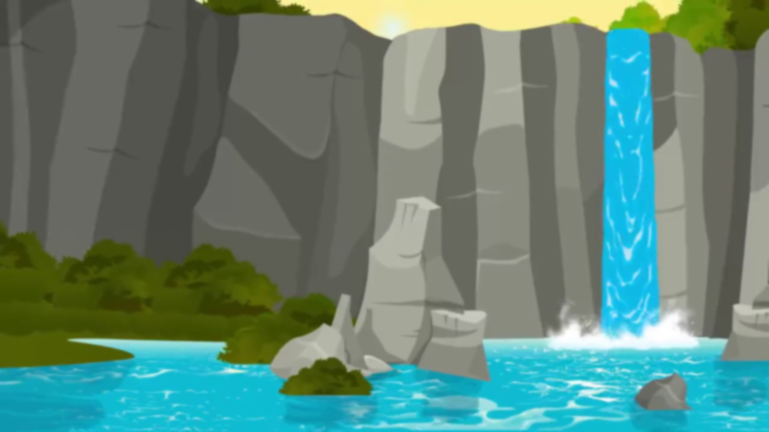

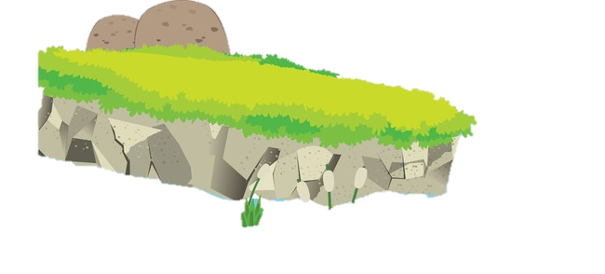



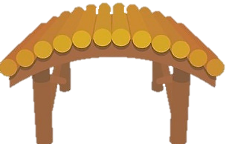


CHẮP CÁNH ƯỚC MƠ

Slide 8



Một trận lũ lớn đã cuốn mất cây cầu gỗ nên các bạn nhỏ không thể đến trường.
Các em hãy giúp bác thợ mộc tốt bụng xây một cây cầu mới bằng cách trả lời đúng các câu hỏi.

Slide 9








Chúng cháu cảm ơn bác rất nhiều!

Slide 10
Bài 1a) : Tính diện tích hình tam giác có độ dài đáy là a và chiều cao là h:
a = 30,5dm và h = 12dm.
30,5 x 12 : 2 = 183 (dm²)

Slide 11
Bài 1b) Tính diện tích hình tam giác có độ dài đáy là a và chiều cao là h:
a = 16dm và h = 5,3m.
Đổi: 16dm = 1,6m 1,6 x 5,3 : 2 = 4,24 (m²)

Slide 12
Bài 2: Hãy chỉ ra đáy và đường cao tương ứng đã có trong mỗi hình tam giác vuông dưới đây:
B
A
C
Nếu gọi AC là cạnh đáy thì BA là đường cao tương ứng với cạnh đáy AC.
Nếu gọi AB là cạnh đáy thì CA là đường cao tương ứng với cạnh đáy AB.

Slide 13
Bài 2: Hãy chỉ ra đáy và đường cao tương ứng đã có trong mỗi hình tam giác vuông dưới đây:
D
E
G
- Nếu xem DG là cạnh đáy thì ED là đường cao tương ứng với cạnh đáy DG.
- Nếu xem ED là cạnh đáy thì GD là đường cao tương ứng với cạnh đáy ED.

Slide 14
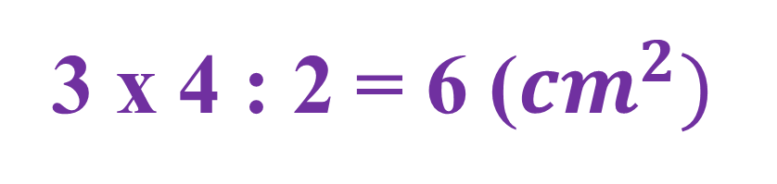
Bài 3a: Tính diện tích hình tam giác vuông ABC.
B
3cm
4cm
C
A
3 x 4 : 2 = 6 (${cm}^{2})$

Slide 15
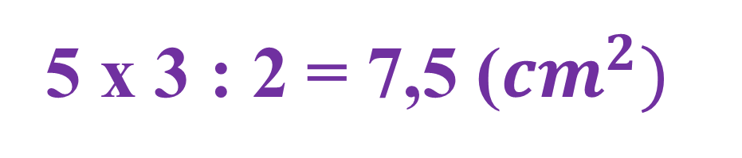
Bài 3b: Tính diện tích hình tam giác vuông DEG.
D
5cm
3cm
E
G
5 x 3 : 2 = 7,5 (${cm}^{2})$

Slide 16



Chúng cháu
cám ơn bác
rất nhiều!

Slide 17

CHÀO TẠM BIỆT

